Slide 1
网络编程

Slide 2

什么是网络编程？
网络编程可以让程序与网络上的其他设备中的程序进行数据交互。

Slide 3
网络通信基本模式
常见的通信模式有如下2种形式：Client-Server(CS) 、 Browser/Server(BS)
Client
客户端
需要程序员开发实现。
用户需要安装客户端。
Server
服务端
需要程序员开发实现。
Client-Server(CS)

Slide 4

网络通信基本模式
常见的通信模式有如下2种形式：Client-Server(CS) 、 Browser/Server(BS)
Browser
浏览器
Server
服务端
不需要程序员开发实现。
用户需要安装浏览器。
需要程序员开发实现。
Browser-Server(CS)

Slide 5
关于网络编程同学们需要学会什么
网络通信的三要素
UDP通信
TCP通信
即时通信
模拟BS系统
一个消息发送给对方需要哪些关键因素。
消息直接发送给对象，不确认对方是否在线，不做消息确认。
基于可靠传输的方式进行的通信模式。解决不同场景的通信需求。
如何实现即时通信，具体是是如何实现的。
WEB系统是如何支持访问到网页的，具体是如何与服务器通信的。

Slide 6
网络通信三要素
三要素概述、要素一：IP地址
IP地址操作类-InetAddress
要素二：端口号
要素三：协议
UDP通信-快速入门
UDP通信-广播、组播
TCP通信-快速入门
TCP通信-多发多收消息
TCP通信-同时接受多个客户端消息
TCP通信-使用线程池优化
TCP通信实战案例-即时通信
TCP通信实战案例-模拟BS系统

Slide 7
实现网络编程关键的三要素
IP地址：设备在网络中的地址，是唯一的标识。
端口：应用程序在设备中唯一的标识。
协议: 数据在网络中传输的规则，常见的协议有UDP协议和TCP协议。
Notes:
端口是应用程序在计算机上运行时跟外接数据交流的出口，每一款软件发送数据和接收数据都需要依赖端口。
协议是数据在网络中传输的规则，这个规则包含了传输格式、传输速率、传输步骤等

Slide 8


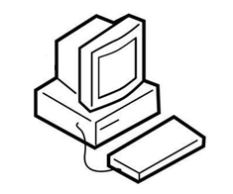

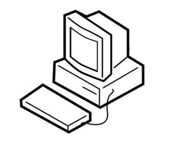
协议
端口：8888
IP地址2
6666
7777
8888
发送：
你瞅啥？
IP地址1
6666
7777
8888
IP地址2
6666
7777
8888
IP地址3
Notes:
左右有两台电脑，左边的叫发送端，右边的叫接收端
左边电脑中的飞秋发送你愁啥，右边电脑中的飞秋接收你愁啥？
教室中有很多电脑，每一台电脑上又有很多的软件，所以你怎么就能确定一定是发送给右边中间电脑上的飞秋呢？

Slide 9
IP地址
IP（Internet Protocol）：全称”互联网协议地址”，是分配给上网设备的唯一标志。
常见的IP分类为：IPv4和IPv6
IPv4
32bit
（4字节）
11000000 10101000 00000001 01000010
点分十进制
表示法
192.168.1.66
Notes:
IP这里简单提及一下域名，比如：我们要访问百度的服务器电脑，就是访问百度的IP。有的同学说，不对，我们用的是域名，就是www.baidu.com
大家说的是对的，因为，IP是很多数字组成的，不方便记忆，那么域名其中一个功能就是让我们方便记忆。我们可以试一下，打开cmd-→ ping www.baidu.com
你看，IP出现了吧，所以当我们访问一个域名的时候，DNS就会把这个域名解析成ip再进行访问。域名我们先了解一下，后面还会再次学习。

Slide 10
IP地址
IPv6：128位（16个字节），号称可以为地球每一粒沙子编号。
IPv6分成8个整数，每个整数用四个十六进制位表示， 数之间用冒号（：）分开。
00100000 00000001
00001101 10111000
00000000 00000000‬
00000000 00100011
00000000 00001000 ‬
00001000 00000000
00100000 00001100‬
01000001 01111010‬
冒分十六进制
表示法
ABCD:EF01:2345:6789:ABCD:EF01:2345:6789
Notes:
Ipv4一共是32位，那么全世界一
共有42亿多个，逐渐的已经不能满足现在得使用要求了，所以出现了ipv6
2020年3月23日，工业和信息化部发布《关于开展2020年IPv6端到端贯通能力提升专项行动的通知》，要求到2020年末，IPv6活跃连接数达到11.5 亿，较2019年8亿连接数的目标提高了43%。

Slide 11


IP地址基本寻路
域名:http://www.itcast.cn
IP地址
dns服务器
计算机
访问黑马程序员服务器
返回数据展示在浏览器上
黑马程序员服务器
Notes:
IP这里简单提及一下域名，比如：我们要访问百度的服务器电脑，就是访问百度的IP。有的同学说，不对，我们用的是域名，就是www.baidu.com
大家说的是对的，因为，IP是很多数字组成的，不方便记忆，那么域名其中一个功能就是让我们方便记忆。我们可以试一下，打开cmd-→ ping www.baidu.com
你看，IP出现了吧，所以当我们访问一个域名的时候，DNS就会把这个域名解析成ip再进行访问。域名我们先了解一下，后面还会再次学习。

Slide 12
IP地址形式：
公网地址、和私有地址(局域网使用)。
192.168. 开头的就是常见的局域网地址，范围即为192.168.0.0--192.168.255.255，专门为组织机构内部使用。
IP常用命令：
ipconfig：查看本机IP地址
ping IP地址：检查网络是否连通
特殊IP地址：
本机IP: 127.0.0.1或者localhost：称为回送地址也可称本地回环地址，只会寻找当前所在本机。

Slide 13
说说网络通信至少需要几个要素
IP、端口、协议。
IP地址是做什么的，具体有几种
定位网络上的设备的，有IPv4 , IPv6.
如何查看本机IP地址，如何看是否与对方互通
ipcofig
ping 192.168.10.23
本机IP是谁？
127.0.0.1或者是localhost

Slide 14
网络通信三要素
三要素概述、要素一：IP地址
IP地址操作类-InetAddress
要素二：端口号
要素三：协议
UDP通信-快速入门
UDP通信-广播、组播
TCP通信-快速入门
TCP通信-多发多收消息
TCP通信-同时接受多个客户端消息
TCP通信-使用线程池优化
TCP通信实战案例-即时通信
TCP通信实战案例-模拟BS系统

Slide 15
InetAddress 的使用
此类表示Internet协议（IP）地址。
InetAddress API如下
名称 | 说明
public static InetAddress getLocalHost() | 返回本主机的地址对象
public static InetAddress getByName​(String host) | 得到指定主机的IP地址对象，参数是域名或者IP地址
public String getHostName​() | 获取此IP地址的主机名
public String getHostAddress​() | 返回IP地址字符串
public boolean isReachable(int timeout) | 在指定毫秒内连通该IP地址对应的主机，连通返回true

Slide 16
IP地址的代表类是谁？
InetAddress类
如何获取本机IP对象
public static InetAddress getLocalHost()
如何判断与该IP地址对象是否互通？
public boolean isReachable(int timeout)

Slide 17
网络通信三要素
三要素概述、要素一：IP地址
IP地址操作类-InetAddress
要素二：端口号
要素三：协议
UDP通信-快速入门
UDP通信-广播、组播
TCP通信-快速入门
TCP通信-多发多收消息
TCP通信-同时接受多个客户端消息
TCP通信-使用线程池优化
TCP通信实战案例-即时通信
TCP通信实战案例-模拟BS系统

Slide 18
6666
7777
8888
发送：
你瞅啥？
端口：8888
IP地址1
6666
7777
8888
IP地址2
6666
7777
8888
IP地址3
Notes:
左右有两台电脑，左边的叫发送端，右边的叫接收端
左边电脑中的飞秋发送你愁啥，右边电脑中的飞秋接收你愁啥？
教室中有很多电脑，每一台电脑上又有很多的软件，所以你怎么就能确定一定是发送给右边中间电脑上的飞秋呢？

Slide 19
端口号
端口号：标识正在计算机设备上运行的进程（程序），被规定为一个 16 位的二进制，范围是 0~65535。
端口类型
周知端口：0~1023，被预先定义的知名应用占用（如：HTTP占用 80，FTP占用21）
注册端口：1024~49151，分配给用户进程或某些应用程序。（如：Tomcat占 用8080，MySQL占用3306）
动态端口：49152到65535，之所以称为动态端口，是因为它 一般不固定分配某种进程，而是动态分配。
注意：我们自己开发的程序选择注册端口，且一个设备中不能出现两个程序的端口号一样，否则出错。
8888
7777
8888
Notes:
简单来说，公认端口系统在用，注册端口，是知名的网络服务和应用在使用，但是不是每一个端口都在被使用。动态端口一般没有人使用。
所以我们自己写程序绑定端口可以从注册端口和动态端口中选择，最好从动态端口中选择，但是公认端口绝对不能使用。

Slide 20
端口号的作用是什么？
唯一标识正在计算机设备上运行的进程（程序）
一个设备中，能否出现2个应用程序的端口号一样，为什么？
不可以，如果一样会出现端口冲突错误。

Slide 21
网络通信三要素
三要素概述、要素一：IP地址
IP地址操作类-InetAddress
要素二：端口号
要素三：协议
UDP通信-快速入门
UDP通信-广播、组播
TCP通信-快速入门
TCP通信-多发多收消息
TCP通信-同时接受多个客户端消息
TCP通信-使用线程池优化
TCP通信实战案例-即时通信
TCP通信实战案例-模拟BS系统

Slide 22

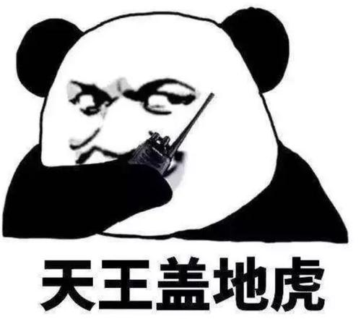
通信协议
连接和通信数据的规则被称为网络通信协议
Notes:
数据在互联网传输的时候需要遵守一定的规则，不能自己想怎么传就怎么传，所以协议就是数据在互联网传输的规则
面向无连接的意思：发送端在发送的时候，不管与接收端的连接是否建立。

Slide 23
OSI参考模型：世界互联协议标准，全球通信规范，由于此模型过于理想化，未能在因特网上进行广泛推广。
TCP/IP参考模型(或TCP/IP协议)：事实上的国际标准。
网络通信协议有两套参考模型
OSI参考模型 | TCP/IP参考模型 | 各层对应 | 面向操作
应用层 | 应用层 | HTTP、FTP、DNS、SMTP… | 应用程序需要关注的：浏览器，邮箱。程序员一般在这一层开发
表示层 | 减 | 参看小学一年级
会话层 | 乘 | 参看小学二年级，与“×”相同
传输层 | 传输层 | TCP、UDP… | 选择使用的TCP , UDP协议
网络层 | 网络层 | IP、ICMP… | 封装源和目标IP，进行路径选择
数据链路层 | 数据链路层+物理 | 物理寻址、比特流… | 物理设备中传输
物理层
Notes:
数据在互联网传输的时候需要遵守一定的规则，不能自己想怎么传就怎么传，所以协议就是数据在互联网传输的规则
面向无连接的意思：发送端在发送的时候，不管与接收端的连接是否建立。

Slide 24
传输层的2个常见协议
TCP(Transmission Control Protocol) ：传输控制协议
UDP(User Datagram Protocol)：用户数据报协议
TCP协议特点
使用TCP协议，必须双方先建立连接，它是一种面向连接的可靠通信协议。
传输前，采用“三次握手”方式建立连接，所以是可靠的 。
在连接中可进行大数据量的传输 。
连接、发送数据都需要确认，且传输完毕后，还需释放已建立的连接，通信效率较低。
TCP协议通信场景
对信息安全要求较高的场景，例如：文件下载、金融等数据通信。

Slide 25


TCP三次握手确立连接
客户端向服务器发出连接请求
等待服务器确认
服务器向客户端返回一个响应
我好着呢！
告诉客户端收到了请求
客户端向服务器再次发出确认信息
连接建立
Notes:
用chrom浏览器的抓包工具看一下三次握手

Slide 26


TCP三次握手确立连接
你瞅啥？
瞅你咋地？
走，咱俩唠唠
于是两人关系确立

Slide 27
TCP四次挥手断开连接
客户端向服务器发出取消连接请求
服务器向客户端返回一个响应
表示收到客户端取消请求
服务器将最后的数据
处理完毕
服务器向客户端发出确认取消信息
客户端再次发送确认消息
连接取消
Notes:
用chrom浏览器的抓包工具看一下四次挥手

Slide 28
TCP四次挥手断开连接
我要走啦
好的，稍等
给你塞了两个苹果
拿着苹果路上吃
爱过，溜啦！

Slide 29
UDP协议： ➢
UDP是一种无连接、不可靠传输的协议。
将数据源IP、目的地IP和端口封装成数据包，不需要建立连接
每个数据包的大小限制在64KB内
发送不管对方是否准备好，接收方收到也不确认，故是不可靠的
可以广播发送 ，发送数据结束时无需释放资源，开销小，速度快。
UDP协议通信场景
语音通话，视频会话等。

Slide 30
1、通信协议是什么？
计算机网络中，连接和通信数据的规则被称为网络通信协议。
2、TCP通信协议的特点是什么样的?
它是一种面向连接的可靠通信协议。
传输前，采用“三次握手”方式建立连接，点对点的通信，所以可靠。
在连接中可进行大数据量的传输。
通信效率较低。

Slide 31
3、UDP协议的特点是什么
用户数据报协议(User Datagram Protocol)
UDP是面向无连接，不可靠传输的通信协议。
速度快，有大小限制一次最多发送64K，数据不安全，易丢失数据。

Slide 32
网络通信三要素
UDP通信
UDP通信：快速入门
UDP通信：多发多收
UDP通信-广播、组播
TCP通信-快速入门
TCP通信-多发多收消息
TCP通信-同时接受多个客户端消息
TCP通信-使用线程池优化
TCP通信实战案例-即时通信
TCP通信实战案例-模拟BS系统

Slide 33
UDP协议的特点
UDP是一种无连接、不可靠传输的协议。
将数据源IP、目的地IP和端口以及数据封装成数据包，大小限制在64KB内，直接发送出去即可。

Slide 34
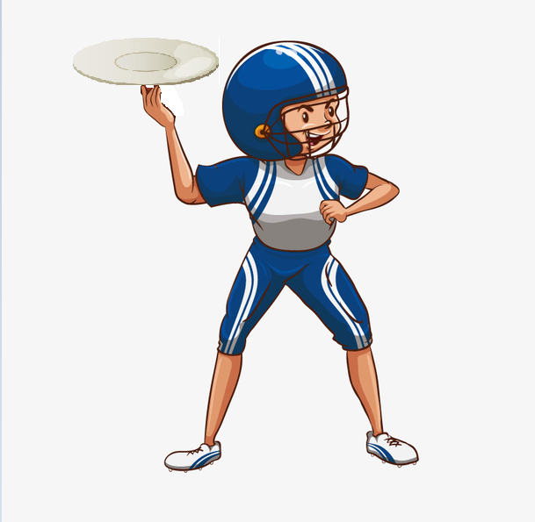
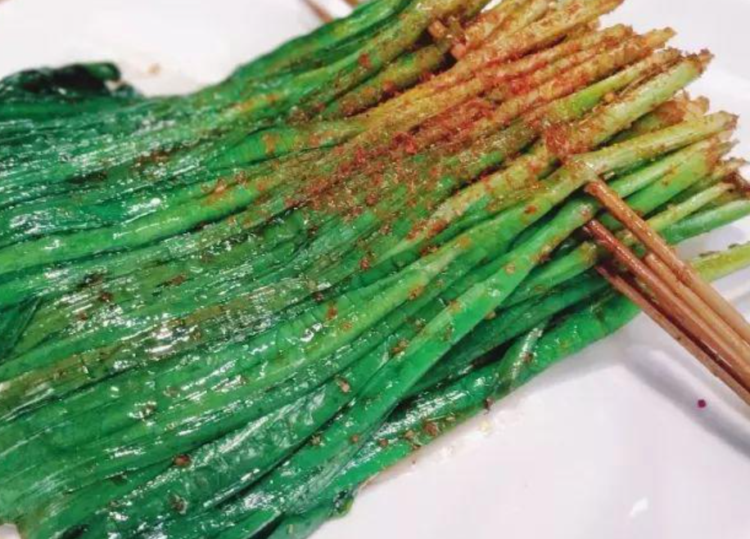
UDP协议通信模型演示
街道
发送端
接收端

Slide 35
DatagramPacket：数据包对象（韭菜盘子）
构造器 | 说明
public DatagramPacket(byte[] buf, int length, InetAddress address, int port) | 创建发送端数据包对象 buf：要发送的内容，字节数组 length：要发送内容的字节长度 address：接收端的IP地址对象 port：接收端的端口号
public DatagramPacket(byte[] buf, int length) | 创建接收端的数据包对象 buf：用来存储接收的内容 length：能够接收内容的长度
DatagramPacket常用方法
方法 | 说明
public int getLength() | 获得实际接收到的字节个数

Slide 36
DatagramSocket：发送端和接收端对象（人）
构造器 | 说明
public DatagramSocket()​ | 创建发送端的Socket对象，系统会随机分配一个端口号。
public DatagramSocket(int port) | 创建接收端的Socket对象并指定端口号
DatagramSocket类成员方法
方法 | 说明
public void send(DatagramPacket dp) | 发送数据包
public void receive(DatagramPacket p) | 接收数据包

Slide 37
使用UDP通信实现：发送消息、接收消息
需求：客户端实现步骤
创建DatagramSocket对象（发送端对象） 扔韭菜的人
创建DatagramPacket对象封装需要发送的数据（数据包对象） 韭菜盘子
使用DatagramSocket对象的send方法传入DatagramPacket对象 开始抛出韭菜
释放资源

Slide 38
使用UDP通信实现：发送消息、接收消息
需求：接收端实现步骤
创建DatagramSocket对象并指定端口（接收端对象） 接韭菜的人
创建DatagramPacket对象接收数据（数据包对象） 韭菜盘子
使用DatagramSocket对象的receive方法传入DatagramPacket对象 开始接收韭菜
释放资源

Slide 39
UDP发送端和接收端的对象是哪个？
public DatagramSocket()​：创建发送端的Socket对象
public DatagramSocket(int port)：创建接收端的Socket对象
数据包对象是哪个？
DatagramPacket
如何发送、接收数据包
使用DatagramSocket的如下方法：
public void send(DatagramPacket dp)：发送数据包
public void receive(DatagramPacket dp) ：接收数据包

Slide 40
网络通信三要素
UDP通信
UDP通信：快速入门
UDP通信：多发多收
UDP通信-广播、组播
TCP通信-快速入门
TCP通信-多发多收消息
TCP通信-同时接受多个客户端消息
TCP通信-使用线程池优化
TCP通信实战案例-即时通信
TCP通信实战案例-模拟BS系统

Slide 41

使用UDP通信实现：多发多收消息
需求
使用UDP通信方式开发接收端和发送端。
分析
发送端可以一直发送消息。
接收端可以不断的接收多个发送端的消息展示。
发送端输入了exit则结束发送端程序。

Slide 42
发送端可以反复发送数据
需求：客户端实现步骤
创建DatagramSocket对象（发送端对象） 扔韭菜的人
使用while死循环不断的接收用户的数据输入，如果用户输入的exit则退出程序
如果用户输入的不是exit, 把数据封装成DatagramPacket 韭菜盘子
使用DatagramSocket对象的send方法将数据包对象进行发送 开始抛出韭菜
释放资源

Slide 43
接收端可以反复接收数据
需求：接收端实现步骤
创建DatagramSocket对象并指定端口（接收端对象） 接韭菜的人
创建DatagramPacket对象接收数据（数据包对象） 韭菜盘子
使用while死循环不断的进行第4步
使用DatagramSocket对象的receive方法传入DatagramPacket对象 开始接收韭菜

Slide 44
UDP的接收端为什么可以接收很多发送端的消息？
接收端只负责接收数据包，无所谓是哪个发送端的数据包.

Slide 45
网络通信三要素
UDP通信-快速入门
UDP通信-广播、组播
TCP通信-快速入门
TCP通信-多发多收消息
TCP通信-同时接受多个客户端消息
TCP通信-使用线程池优化
TCP通信实战案例-即时通信
TCP通信实战案例-模拟BS系统

Slide 46
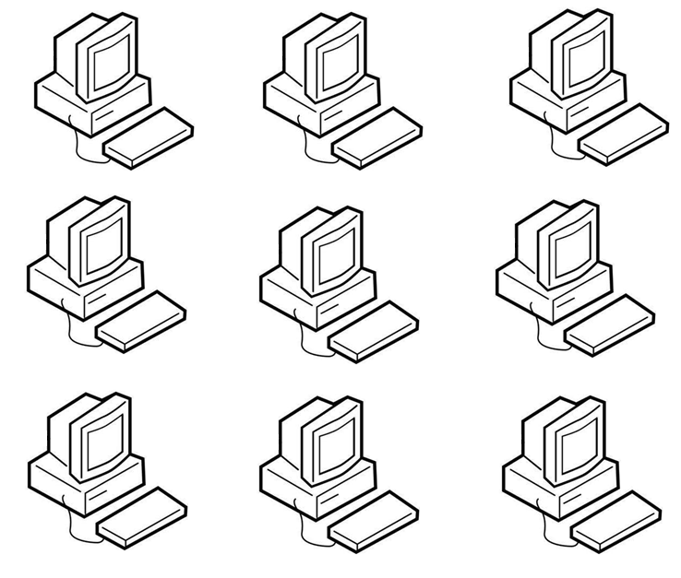
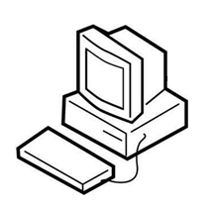
UDP的三种通信方式
单播：单台主机与单台主机之间的通信。
广播：当前主机与所在网络中的所有主机通信。
组播：当前主机与选定的一组主机的通信。
广播
组播

Slide 47
UDP如何实现广播
使用广播地址：255.255.255.255
具体操作：
发送端发送的数据包的目的地写的是广播地址、且指定端口。 （255.255.255.255 , 9999）
本机所在网段的其他主机的程序只要注册对应端口就可以收到消息了。（9999）

Slide 48
UDP如何实现组播
使用组播地址：224.0.0.0 ~ 239.255.255.255
具体操作：
发送端的数据包的目的地是组播IP (例如：224.0.1.1, 端口：9999)
接收端必须绑定该组播IP(224.0.1.1)，端口还要注册发送端的目的端口9999 ，这样即可接收该组播消息。
DatagramSocket的子类MulticastSocket可以在接收端绑定组播IP。

Slide 49
如何实现广播，具体怎么操作？
发送端目的IP使用广播IP： 255.255.255.255 9999。
所在网段的其他主机对应了端口（9999）即可接收消息。
如何实现组播，具体怎么操作？
发送端目的IP使用组播IP，且指定端口。
所在网段的其他主机注册了该组播IP和对应端口即可接收消息。

Slide 50
网络通信三要素
UDP通信-快速入门
UDP通信-广播、组播
TCP通信-快速入门
编写客户端代码
编写服务端代码、原理分析
TCP通信-多发多收消息
TCP通信-同时接受多个客户端消息
TCP通信-使用线程池优化
TCP通信实战案例-即时通信
TCP通信实战案例-模拟BS系统

Slide 51
TCP协议回顾：
TCP是一种面向连接，安全、可靠的传输数据的协议
传输前，采用“三次握手”方式，点对点通信，是可靠的
在连接中可进行大数据量的传输 ➢

Slide 52



TCP通信模式演示：
客户端
服务端
Socket Socket
在一起？
字节输出流
字节输入流
看你表现！
字节输入流
字节输出流
注意：在java中只要是使用java.net.Socket类实现通信，底层即是使用了TCP协议
Notes:
复制图片，其实做读写数据操作

Slide 53
Socket
构造器 | 说明
public Socket(String host , int port)​ | 创建发送端的Socket对象与服务端连接，参数为服务端程序的ip和端口。
Socket类成员方法
方法 | 说明
OutputStream getOutputStream() | 获得字节输出流对象
InputStream getInputStream() | 获得字节输入流对象

Slide 54
客户端发送消息
需求：客户端实现步骤
创建客户端的Socket对象，请求与服务端的连接。
使用socket对象调用getOutputStream()方法得到字节输出流。
使用字节输出流完成数据的发送。
释放资源：关闭socket管道。

Slide 55
TCP通信的客户端的代表类是谁？
Socket类
public Socket(String host , int port)
TCP通信如何使用Socket管道发送、接收数据。
OutputStream getOutputStream()：获得字节输出流对象（发）
InputStream getInputStream()：获得字节输入流对象（收）

Slide 56
网络通信三要素
UDP通信-快速入门
UDP通信-广播、组播
TCP通信-快速入门
编写客户端代码
编写服务端代码、原理分析
TCP通信-多发多收消息
TCP通信-同时接受多个客户端消息
TCP通信-使用线程池优化
TCP通信实战案例-即时通信
TCP通信实战案例-模拟BS系统

Slide 57
TCP通信模式演示：
客户端
服务端
Socket Socket
在一起？
字节输出流
字节输入流
字节输入流
字节输出流
Notes:
复制图片，其实做读写数据操作

Slide 58
ServerSocket(服务端)
构造器 | 说明
public ServerSocket(int port) | 注册服务端端口
ServerSocket类成员方法
方法 | 说明
public Socket accept() | 等待接收客户端的Socket通信连接 连接成功返回Socket对象与客户端建立端到端通信

Slide 59
服务端实现接收消息
需求：服务端实现步骤
创建ServerSocket对象，注册服务端端口。
调用ServerSocket对象的accept()方法，等待客户端的连接，并得到Socket管道对象。
通过Socket对象调用getInputStream()方法得到字节输入流、完成数据的接收。
释放资源：关闭socket管道

Slide 60
TCP通信服务端用的代表类？
ServerSocket类,注册端口。
调用accept()方法阻塞等待接收客户端连接。得到Socket对象。
TCP通信的基本原理？
客户端怎么发，服务端就应该怎么收。
客户端如果没有消息，服务端会进入阻塞等待。
Socket一方关闭或者出现异常、对方Socket也会失效或者出错。

Slide 61
网络通信三要素
UDP通信-快速入门
UDP通信-广播、组播
TCP通信-快速入门
TCP通信-多发多收消息
TCP通信-同时接受多个客户端消息
TCP通信-使用线程池优化
TCP通信实战案例-即时通信
TCP通信实战案例-模拟BS系统

Slide 62
使用TCP通信实现：多发多收消息
需求：使用TCP通信方式实现：多发多收消息。
具体要求：
可以使用死循环控制服务端收完消息继续等待接收下一个消息。
客户端也可以使用死循环等待用户不断输入消息。
客户端一旦输入了exit，则关闭客户端程序，并释放资源。

Slide 63

本案例实现了多发多收，那么是否可以同时接收多个客户端的消息？
不可以的。
因为服务端现在只有一个线程，只能与一个客户端进行通信。

Slide 64
本次多发多收是如何实现的
客户端使用循环反复地发送消息。
服务端使用循环反复地接收消息。
现在服务端为什么不可以同时接收多个客户端的消息。
目前服务端是单线程的，每次只能处理一个客户端的消息。

Slide 65
网络通信三要素
UDP通信-快速入门
UDP通信-广播、组播
TCP通信-快速入门
TCP通信-多发多收消息
TCP通信-同时接受多个客户端消息[重点]
TCP通信-使用线程池优化
TCP通信实战案例-即时通信
TCP通信实战案例-模拟BS系统

Slide 66
1、之前我们的通信是否可以同时与多个客户端通信，为什么？
不可以的
单线程每次只能处理一个客户端的Socket通信
2、如何才可以让服务端可以处理多个客户端的通信需求？
引入多线程。

Slide 67
同时处理多个客户端消息
服务端
主线程(while死循环接收socket连接)
客户端1
socket
子线程1
客户端2
socket
子线程2
客户端3
socket
子线程3
Notes:
复制图片，其实做读写数据操作

Slide 68
本次是如何实现服务端接收多个客户端的消息的。
主线程定义了循环负责接收客户端Socket管道连接
每接收到一个Socket通信管道后分配一个独立的线程负责处理它。

Slide 69
网络通信三要素
UDP通信-快速入门
UDP通信-广播、组播
TCP通信-快速入门
TCP通信-多发多收消息
TCP通信-同时接受多个客户端消息
TCP通信-使用线程池优化
TCP通信实战案例-即时通信
TCP通信实战案例-模拟BS系统

Slide 70

目前的通信架构模型
服务端
主线程(while死循环接收socket连接)
客户端1
子线程1
socket
客户端2
socket
子线程2
客户端3
socket
子线程3
Notes:
复制图片，其实做读写数据操作

Slide 71
1、目前的通信架构存在什么问题？
客户端与服务端的线程模型是： N-N的关系。
客户端并发越多，系统瘫痪的越快。

Slide 72

引入线程池处理多个客户端消息
服务端
主线程
客户端1
线程池
socket
runnable
核心线程
客户端2
socket
runnable
客户端3
socket
runnable
客户端4
socket
runnable
任务队列
客户端5
socket
runnable
Notes:
复制图片，其实做读写数据操作

Slide 73
本次使用线程池的优势在哪里？
服务端可以复用线程处理多个客户端，可以避免系统瘫痪。
适合客户端通信时长较短的场景。

Slide 74
网络通信三要素
UDP通信-快速入门
UDP通信-广播、组播
TCP通信-快速入门
TCP通信-多发多收消息
TCP通信-同时接受多个客户端消息
TCP通信-使用线程池优化
TCP通信实战案例-即时通信
TCP通信实战案例-模拟BS系统

Slide 75
1、即时通信是什么含义，要实现怎么样的设计？
即时通信，是指一个客户端的消息发出去，其他客户端可以接收到。
之前我们的消息都是发给服务端的。
即时通信需要进行端口转发的设计思想。

Slide 76
即时通信-端口转发
服务端
主线程
客户端1
socket1
在线socket集合
socket1
socket2
socket3
客户端2
socket2
socket4
socket5
客户端3
socket3
客户端4
socket4
客户端5
socket5
Notes:
复制图片，其实做读写数据操作

Slide 77
即时通信是什么含义，要实现怎么样的设计？
即时通信，是指一个客户端的消息发出去，其他客户端可以接收到
即时通信需要进行端口转发的设计思想。
服务端需要把在线的Socket管道存储起来
一旦收到一个消息要推送给其他管道

Slide 78
网络通信三要素
UDP通信-快速入门
UDP通信-广播、组播
TCP通信-快速入门
TCP通信-多发多收消息
TCP通信-同时接受多个客户端消息
TCP通信-使用线程池优化
TCP通信实战案例-即时通信
TCP通信实战案例-模拟BS系统[了解]

Slide 79
1、之前的客户端都是什么样的
其实就是CS架构，客户端实需要我们自己开发实现的。
2、BS结构是什么样的，需要开发客户端吗？
浏览器访问服务端，不需要开发客户端。

Slide 80
实现BS开发
服务端
主线程
线程池
socket
socket
runnable
核心线程
socket
runnable
socket
runnable
socket
runnable
任务队列
socket
socket
runnable
注意：服务器必须给浏览器响应HTTP协议格式的数据，否则浏览器不识别。
Notes:
复制图片，其实做读写数据操作

Slide 81
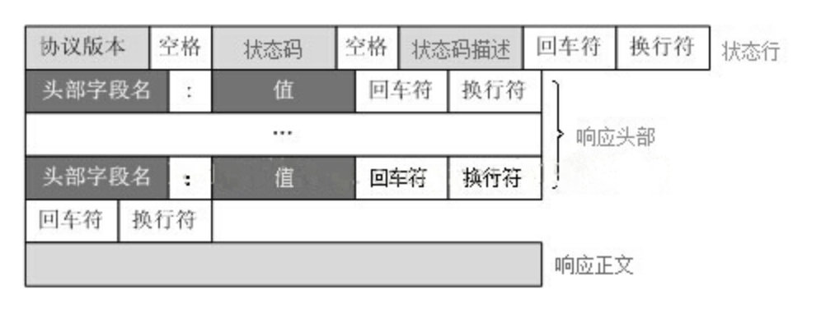
HTTP响应数据的协议格式：就是给浏览器显示的网页信息

Slide 82
TCP通信如何实现BS请求网页信息回来呢？
客户端使用浏览器发起请求（不需要开发客户端）
服务端必须按照浏览器的协议规则响应数据。
浏览器使用什么协议规则呢？
HTTP协议（简单了解下）

